Slide 1





NHIỆT LIỆT CHÀO MỪNG QUÝ THẦY CÔ VỀ DỰ GIỜ
MÔN: CÔNG NGHỆ
LỚP: 3B
GV : ĐỖ THỊ HOÀI PHƯƠNG

Slide 2
KIỂM TRA BÀI CŨ
Câu 1: Tác dụng của Máy thu thanh?
a. Để nghe các chương trình phát thanh
a. Để nghe các chương trình phát thanh
b. Để nghe các chương trình truyền hình
c. Để nghe các chương trình phát thanh và truyền hình

Slide 3
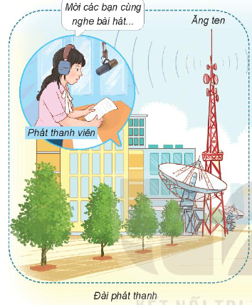
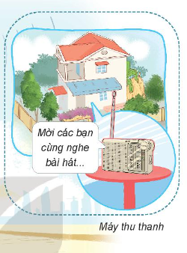
KIỂM TRA BÀI CŨ
Câu 2: Nơi sản xuất các chương trình phát thanh và phát tín hiệu truyền thanh qua ăng ten?
a. Máy thu thanh
b. Đài phát thanh
b. Đài phát thanh

Slide 4
Bài 4: SỬ DỤNG MÁY THU THANH (T3)
* Mục tiêu:
- Học sinh hiểu về nguồn gốc máy thu thanh
- Chỉ được máy thu thanh và đài phát thanh.
- Vận dụng kiến thức vào thực tế.

Slide 5
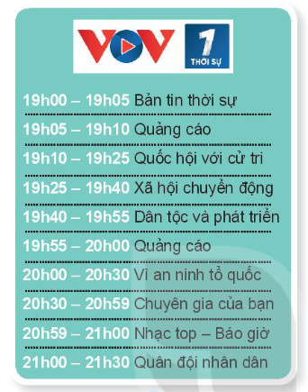
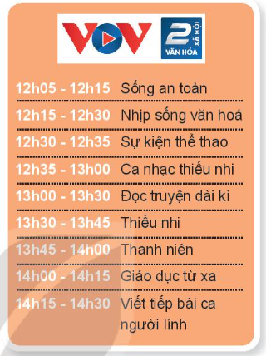
BÀI 4: SỬ DỤNG MÁY THU THANH (T3)
1.Tìm hiểu về một số chương trình phát thanh
- Em đọc thông tin về một số kênh truyền thanh, chương trình phát thanh ở hình 3 SGK và trả lời các câu hỏi: Cho biết tên chương trình phát thanh phù hợp với lứa tuổi học sinh
Hình 3

Slide 6
1.Tìm hiểu về một số chương trình phát thanh
Cho biết tên chương trình phát thanh phù hợp với lứa tuổi học sinh?
Hình 3

Slide 7
CÔNG NGHỆ
BÀI 4: SỬ DỤNG MÁY THU THANH (T3)
1.Tìm hiểu về một số chương trình phát thanh
- Đài phát thanh thường phát nhiều kênh phát thanh khác nhau. Mỗi kênh phát thanh gồm nhiều chương trình phát thanh với nội dung đa dạng, phù hợp với nhiều lứa tuổi.

Slide 8
CÔNG NGHỆ
BÀI 4: SỬ DỤNG MÁY THU THANH (T3)
2. Thực hành tìm hiểu về tên và nội dung các chương trình phát thanh có trong hình 3
Cùng nhau chia sẻ

Slide 9
BÀI 4: SỬ DỤNG MÁY THU THANH (T3)
3. Vận dụng:
Hãy kể tên các chương trình phát thanh mà em biết.

Slide 10
CÔNG NGHỆ
BÀI 4: SỬ DỤNG MÁY THU THANH (T3)
3. Sử dụng máy thu thanh:

Slide 11
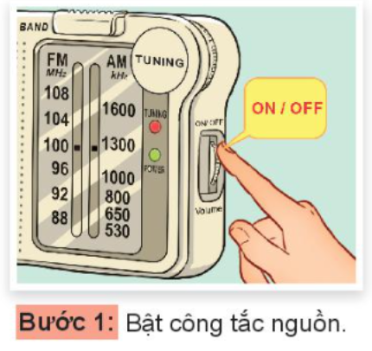
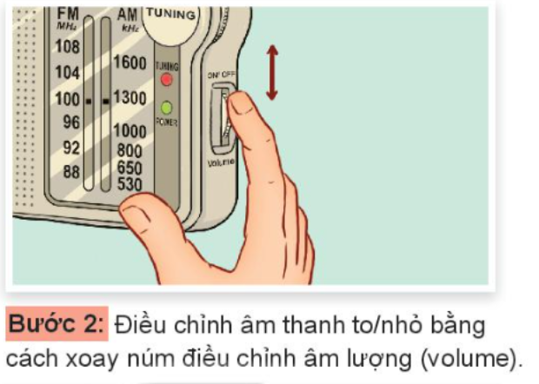
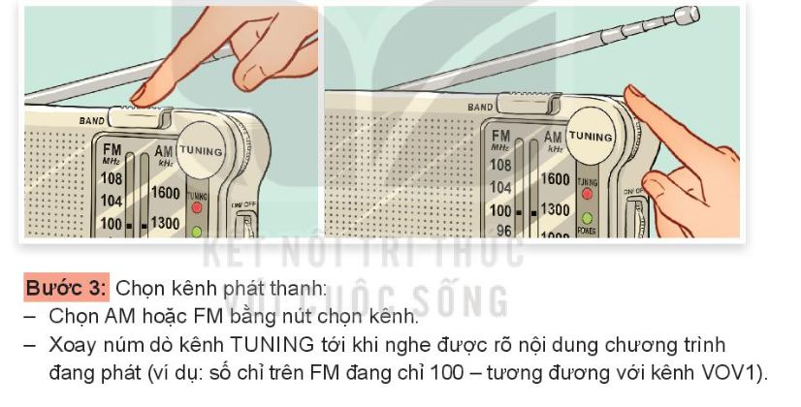
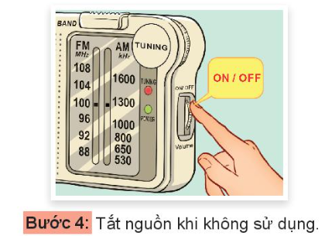
3. Sử dụng máy thu thanh:
*Các bước sử dụng máy thu thanh:

Slide 12
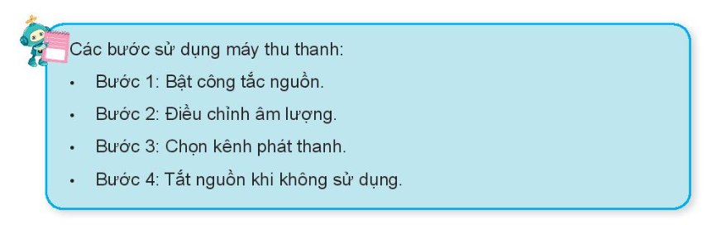
BÀI 4: SỬ DỤNG MÁY THU THANH (T3)
3. Sử dụng máy thu thanh:

Slide 13
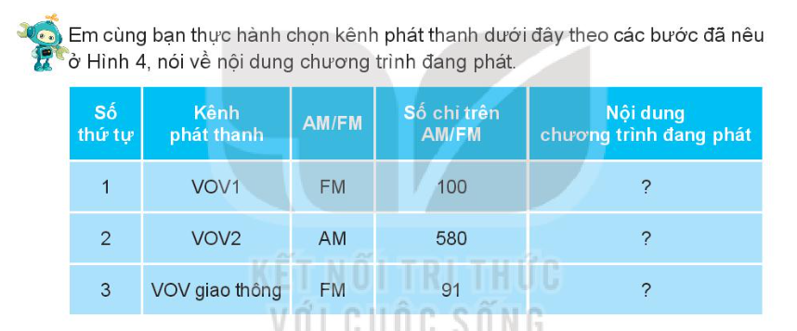

Slide 15

XIN CHÂN THÀNH CẢM ƠN
QUÝ THẦY CÔ GIÁO VÀ CÁC EM

